Slide 1
Esta clase va a ser
grabada
Notes:
Colocar todas las clases.

Slide 2
Clase 14. SQL
Actualización y eliminación de datos
Notes:
Obligatoria siempre

Slide 3


Temario
13
14
15
Actualización y eliminación de datos
Funciones
Inserción con importación
Proceso de importación de datos
Herramientas SGBD
Preparar la información
Integridad referencial
Restricciones
Eliminación
Funciones
Sintaxis
Notes:
Recurso: Temario del curso - Se muestra al inicio de cada clase
- Tiene un aspecto similar a un calendario. - Resume rápidamente: título de la clase, número y contenidos que abarca
- Guía rápida tanto para docentes, como para estudiantes. - Para mayor ubicación en el curso, también muestra en un tamaño más pequeño lo sucedido la clase anterior y la siguiente.
- Se colocan los temas de la clase y deben enlazarse a la diapositiva correspondiente.

Slide 4

Objetivos de la clase
Reconocer la integridad referencial
Identificar los tipos de restricciones de integridad
Implementar cada una de ellas
Notes:
Obligatoria siempre. Indican aquello que se pretende que el estudiante logre con la clase. Recuerda que se enuncian en principio con el verbo en infinitivo delante (por ejemplo: “Comprender…”, “Analizar…”, “conocer…”, etc). Se debe destacar en negrita el verbo. Los objetivos deben ser concretos, medibles y coherentes con los contenidos.

Slide 5
Integridad referencial
Notes:
Usar para los módulos más importantes de la clase, donde se introducen conceptos que se ven en varios slides. No hay que usarla para todos los módulos.

Slide 6

Integridad referencial
Continuamos aumentando la complejidad y opciones de manejo de datos que propone la base de datos relacional. Aprendamos ahora qué es la Integridad Referencial, y qué importancia tiene esta en la gestión efectiva de la información almacenada.
Notes:
Usar para slides de texto e imagen. Si no alcanza, no sobrecargar, usar otra con el mismo título para indicar que continúa el mismo módulo.

Slide 7

¿Qué es la integridad referencial?
La integridad referencial garantiza que, la clave externa de una tabla de referencia, coincida siempre con una fila válida que exista en otra tabla, asegurándose así que la relación entre éstas dos tablas continúe sincronizada durante las operaciones UPDATE y DELETE.
Notes:
Usar para slides de texto e imagen. Si no alcanza, no sobrecargar, usar otra con el mismo título para indicar que continúa el mismo módulo.

Slide 8
¿Qué es la integridad referencial?
Existen tres tipos de integridad referencial:
Integridad referencial débil
Integridad referencial parcial
Integridad referencial completa
Veamos a continuación una breve descripción de cada uno de ellos.
Notes:
Usar para slides de texto e imagen. Si no alcanza, no sobrecargar, usar otra con el mismo título para indicar que continúa el mismo módulo.

Slide 9
Tipos de integridad referencial
Notes:
Usar para los subtemas de un módulo.

Slide 10
Integridad referencial débil
Si en una tupla de R, todos los valores de los atributos de K, poseen un valor que no es del tipo nulo, entonces debe existir una tupla en S que tome esos mismos valores en los atributos de J.
Notes:
Usar para slides de sólo texto. Si no alcanza, no sobrecargar, usar otra con el mismo título para indicar que continúa el mismo módulo.

Slide 11
Integridad referencial parcial
Si en una tupla de R, algún atributo de K cambia a valor nulo, entonces debe existir una tupla en S que tome en los atributos de J, los mismos valores que los atributos de K con valor nulo.
Notes:
Usar para slides de sólo texto. Si no alcanza, no sobrecargar, usar otra con el mismo título para indicar que continúa el mismo módulo.

Slide 12
Integridad referencial completa
En una tupla de R, todos los atributos de K deben tener el valor nulo, o bien, todos tienen un valor que no es el nulo por lo cual debe existir una tupla en S que tome en los atributos de J, los mismos valores que toman los de K.
Notes:
Usar para slides de sólo texto. Si no alcanza, no sobrecargar, usar otra con el mismo título para indicar que continúa el mismo módulo.

Slide 13
Restricciones de integridad
Notes:
Usar para los subtemas de un módulo.

Slide 14

¿Qué son las restricciones de integridad?
Las restricciones de integridad se especifican en el esquema de la base de datos, debiendo ésta cumplir en cualquier extensión del mismo.
Esto hará que el Sistema de Gestión de Base de Datos vele en todo momento por la integridad de la información almacenada.
Notes:
Usar para slides de texto e imagen. Si no alcanza, no sobrecargar, usar otra con el mismo título para indicar que continúa el mismo módulo.

Slide 15
¿Qué son las restricciones de integridad?
Las restricciones son reglas que siempre deben cumplirse de modo de apoyar la integridad de la base de datos (es decir, que la base de datos cumpla fielmente con el mundo modelado).
Las restricciones no tratan de la verdad o falsedad de los datos
Las restricciones tratan con la consistencia de los datos respecto a un modelo de la realidad
⚠️
⚠️
Notes:
Usar para slides de texto e imagen. Si no alcanza, no sobrecargar, usar otra con el mismo título para indicar que continúa el mismo módulo.

Slide 16

Tipos de restricciones
El modelo relacional contempla cuatro tipos de restricciones:
Restricción de unicidad
Restricción de valor no nulo
Restricción de clave primaria
Restricción de integridad referencial
Notes:
Usar para slides de texto e imagen. Si no alcanza, no sobrecargar, usar otra con el mismo título para indicar que continúa el mismo módulo.

Slide 17
Restricción de unicidad
Pensando en una base de datos de Empleados, incluir en esta el atributo DNI (documento), permitirá identificar unívocamente a un empleado. Así se cumple la Restricción de Unicidad.
Es muy común encontrar que un DNI o Documento no es una clave unívoca.
Esto siempre se debe tener en cuenta y configurar como valor único, dado que existen posibilidades de que se repitan los Documentos de identidad. Una posibilidad fija siempre es el error humano en el tipeo de la información. Otra posibilidad es la coincidencia de documentos con el paso del tiempo.
“no debe haber en R dos tuplas que tengan el mismo valor en todos los atributos del conjunto K”
Notes:
Es muy común encontrar que un DNI o Documento no es una clave unívoca en una tabla de personas, ciudadanos, empleados, clientes o proveedores. Esto siempre se debe tener en cuenta y configurar como valor único, dado que existen posibilidades de que se repitan los Documentos de identidad. Una posibilidad fija siempre es el error humano en el tipeo de la información. Otra posibilidad es la coincidencia de documentos con el paso del tiempo. Veamos un ejemplo de esto último:
En la Argentina, se estableció desde siempre que cada ciudadano extranjero que desea residir en el país, debe sacar el documento de identidad argentino en donde figurará su nacionalidad real. Este documento de identidad otorga un número único a cada ciudadano. Pero, por ejemplo, aquellos ciudadanos que llegaron a la Argentina en época de pos-guerra (2ª guerra mundial), recibían su documento nacional comenzando con el número 50 millones. Hoy, la Argentina esta por alcanzar dicho número (si es que ya no lo hizo), otorgando documentos de identidad a los nacidos en este territorio y aún muchos ciudadanos extranjeros que llegaron hace más de 50 años al país, aún viven.
Cualquier sistema informático como ser el registro nacional de las personas (RENAPER) o el de alguna empresa privada u organismo estatal, si no contemplara la unicidad en los números de documento, podrá terminar registrando a dos personas bajo una misma identidad, causando así un error futuro en trámites personales (aportes sociales y jubilatorios, cuentas bancarias, etcétera).

Slide 18

PARA RECORDAR
En la Argentina, cada ciudadano extranjero que desea residir en el país, debe sacar el documento de identidad argentino en donde figuraba su nacionalidad real. Este documento de identidad otorga un número único a cada ciudadano. Pero, por ejemplo, aquellos ciudadanos que llegaron a la Argentina en época de posguerra (2ª Guerra Mundial), recibían su documento nacional comenzando con el número 50 millones.
Notes:
Usar para slides de sólo texto con el contenido más importante de la clase. En una presentación de 50 slides usar máximo 5 de estas.

Slide 19
PARA RECORDAR
Hoy, se está por alcanzar dicho número (si es que ya no lo hizo), otorgando documentos de identidad a los nacidos en este territorio y aún muchos ciudadanos extranjeros que llegaron hace más de 50 años al país, aún viven.
Notes:
Usar para slides de sólo texto con el contenido más importante de la clase. En una presentación de 50 slides usar máximo 5 de estas.

Slide 20
PARA RECORDAR
Cualquier sistema informático como ser el registro nacional de las personas (RENAPER) o el de alguna empresa privada u organismo estatal, si no contempla la unicidad en los números de documento, podrá terminar registrando a dos personas bajo una misma identidad, causando así un error futuro en trámites personales (aportes sociales y jubilatorios, cuentas bancarias, etcétera).
Notes:
Usar para slides de sólo texto con el contenido más importante de la clase. En una presentación de 50 slides usar máximo 5 de estas.

Slide 21
Restricción de valor no nulo
Pensando nuevamente en una base de datos de Empleados, esta debe incluir mínimamente datos personales de un empleado donde se asiente:
Nombre y apellido
Documento de identidad
Número de legajo del empleado
“no debe haber en R una tupla que tenga el valor nulo en algún atributo de K”
Notes:
Es muy común encontrar que un DNI o Documento no es una clave unívoca en una tabla de personas, ciudadanos, empleados, clientes o proveedores. Esto siempre se debe tener en cuenta y configurar como valor único, dado que existen posibilidades de que se repitan los Documentos de identidad. Una posibilidad fija siempre es el error humano en el tipeo de la información. Otra posibilidad es la coincidencia de documentos con el paso del tiempo. Veamos un ejemplo de esto último:
En la Argentina, se estableció desde siempre que cada ciudadano extranjero que desea residir en el país, debe sacar el documento de identidad argentino en donde figurará su nacionalidad real. Este documento de identidad otorga un número único a cada ciudadano. Pero, por ejemplo, aquellos ciudadanos que llegaron a la Argentina en época de pos-guerra (2ª guerra mundial), recibían su documento nacional comenzando con el número 50 millones. Hoy, la Argentina esta por alcanzar dicho número (si es que ya no lo hizo), otorgando documentos de identidad a los nacidos en este territorio y aún muchos ciudadanos extranjeros que llegaron hace más de 50 años al país, aún viven.
Cualquier sistema informático como ser el registro nacional de las personas (RENAPER) o el de alguna empresa privada u organismo estatal, si no contemplara la unicidad en los números de documento, podrá terminar registrando a dos personas bajo una misma identidad, causando así un error futuro en trámites personales (aportes sociales y jubilatorios, cuentas bancarias, etcétera).

Slide 22
Restricción de clave primaria
Cuando somos empleados, la organización nos otorga un número de legajo, a través del cual se asienta todo nuestro registro (datos personales, familiares, académicos, haberes mensuales, tarjeta de acceso para presentismo, fecha de ingreso/egreso, cargo ocupado, etcétera).
“dado un conjunto de atributos CP que se ha definido como clave primaria de R, se dice que R satisface la restricción de integridad de clave primaria si se cumplen las siguientes propiedades :
• R satisface una restricción de valor no nulo sobre CP, y
• R satisface una restricción de unicidad sobre CP ”

Slide 23
Restricción de integridad referencial
Y como empleados en una organización, estaremos asociados a un Departamento, Sector, o Área específica dentro de ésta.
Dicha información estará referida al atributo correspondiente de la base de datos Empleados.
“significa que cuando un registro en R haga referencia a un registro en S, el registro correspondiente debe existir.”
Notes:
Es muy común encontrar que un DNI o Documento no es una clave unívoca en una tabla de personas, ciudadanos, empleados, clientes o proveedores. Esto siempre se debe tener en cuenta y configurar como valor único, dado que existen posibilidades de que se repitan los Documentos de identidad. Una posibilidad fija siempre es el error humano en el tipeo de la información. Otra posibilidad es la coincidencia de documentos con el paso del tiempo. Veamos un ejemplo de esto último:
En la Argentina, se estableció desde siempre que cada ciudadano extranjero que desea residir en el país, debe sacar el documento de identidad argentino en donde figurará su nacionalidad real. Este documento de identidad otorga un número único a cada ciudadano. Pero, por ejemplo, aquellos ciudadanos que llegaron a la Argentina en época de pos-guerra (2ª guerra mundial), recibían su documento nacional comenzando con el número 50 millones. Hoy, la Argentina esta por alcanzar dicho número (si es que ya no lo hizo), otorgando documentos de identidad a los nacidos en este territorio y aún muchos ciudadanos extranjeros que llegaron hace más de 50 años al país, aún viven.
Cualquier sistema informático como ser el registro nacional de las personas (RENAPER) o el de alguna empresa privada u organismo estatal, si no contemplara la unicidad en los números de documento, podrá terminar registrando a dos personas bajo una misma identidad, causando así un error futuro en trámites personales (aportes sociales y jubilatorios, cuentas bancarias, etcétera).

Slide 24

Actividad colaborativa
Integridad referencial
Duración: 20 minutos
Notes:
ACTIVIDAD que se puede llevar a cabo en formato “Breakout Rooms”
Para el profesor:
Crear breakout rooms para los equipos. De no saber cómo, favor de revisar el siguiente tutorial:
En PPT: https://docs.google.com/presentation/d/1vieCGzAPuYf5vWsu8Xgbn_2Ax4QNLnXO/edit?usp=sharing&ouid=103396586770751045195&rtpof=true&sd=true
En video: https://www.youtube.com/watch?v=PJL8iYTIY3E&feature=youtu.be
Se recomienda que los equipos sean de números pares, máximo 4 participantes por equipo y de así requerirse, ser acompañados por un tutor.

Slide 25
ACTIVIDAD COLABORATIVA
Acuerdos
Presencia
Participar y “estar” en la clase, que tu alrededor no te distraiga
Escucha activa
Escuchar más allá de lo que la persona está expresando directamente
Apertura al aprendizaje
Siempre, pero siempre puedes seguir aprendiendo. Compartir el conocimiento es válido, la construcción colaborativa es la propuesta.
Todas las voces
Escuchar a todos, todos podemos reflexionar. Dejar el espacio para que todos podamos participar.

Slide 26
ACTIVIDAD COLABORATIVA
Restricciones de integridad
Consigna: En grupos de 8-10 integrantes, se identificarán distintos ejemplos de Integridad Referencial, según los tipos descritos.
Pasados 15 minutos un integrante de cada equipo presentará su ejemplo al resto de los compañeros.
NOTA: usaremos los breakouts rooms. El tutor/a tendrá el rol de facilitador/a.

Slide 27
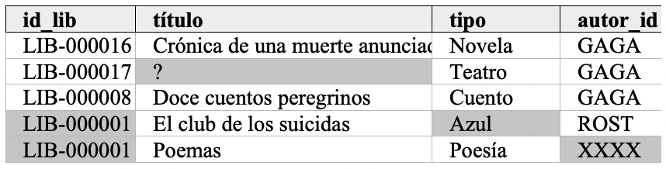
ACTIVIDAD COLABORATIVA
Restricciones de integridad
Ejemplo
Unicidad
No debe haber en Publicación dos tuplas que tengan el mismo valor en el atributo id_lib
No Nulo
No debe haber en Publicación una tupla que tenga el valor nulo en algún atributo de título.
Clave primaria
id_lib es un atributo clave primaria de Publicaciones, que debería ser único y no nulo.
Integridad referencial
No es posible tener el valor “XXXX” en el atributo autor_id dado que no existe en la tabla autor
Publicación
NOTA: usaremos los breakouts rooms. El tutor/a tendrá el rol de facilitador/a.

Slide 28

Ejemplo en vivo
Veamos un ejemplo de cómo se comportarían las acciones mencionadas. Pero antes creemos las tablas PAISES y PERSONAS que necesitamos:
Notes:
“Ejemplo en vivo”
El docente realizará una tarea compartiendo la pantalla en vivo. Se centrará en los pasos y los aspectos a tener en cuenta.

Slide 29
CREATE TABLE PAISES (
pais_id INT,
nombre_pais VARCHAR(50)
);
CREATE TABLE PERSONAS (
persona_id INT,
nombre_completo VARCHAR(60),
pais_id INT
);
Vamos a crear las tablas con las que vamos a trabajar
Notes:
Usar para slides de texto e imagen. Si no alcanza, no sobrecargar, usar otra con el mismo título para indicar que continúa el mismo módulo.

Slide 30
Restricciones de
Unicidad
Notes:
Usar para los módulos más importantes de la clase, donde se introducen conceptos que se ven en varios slides. No hay que usarla para todos los módulos.

Slide 31
Unicidad
El nombre de país no debería repetirse, ya que sino permitiríamos tener dos paises de nombre “Argentina” con id distintos.
ALTER TABLE PAISES
ADD UNIQUE INDEX nombre_pais_UNIQUE (nombre_pais);
Notes:
Usar para slides de texto e imagen. Si no alcanza, no sobrecargar, usar otra con el mismo título para indicar que continúa el mismo módulo.

Slide 32
Restricciones de
Valor no nulo
Notes:
Usar para los módulos más importantes de la clase, donde se introducen conceptos que se ven en varios slides. No hay que usarla para todos los módulos.

Slide 33
Valor No Nulo
El nombre de paises debería ser no nulo, ya que sino tengo valores nulos no tendría sentido tener un id de pais sin nombre.
ALTER TABLE PAISES
CHANGE COLUMN nombre_pais nombre_pais VARCHAR(50) NOT NULL ;
ALTER TABLE PERSONAS
CHANGE COLUMN nombre_completo nombre_completo VARCHAR(60) NOT NULL ;
Notes:
Usar para slides de texto e imagen. Si no alcanza, no sobrecargar, usar otra con el mismo título para indicar que continúa el mismo módulo.

Slide 34
Restricciones de
Clave primaria
Notes:
Usar para los módulos más importantes de la clase, donde se introducen conceptos que se ven en varios slides. No hay que usarla para todos los módulos.

Slide 35
Clave primaria
pais_id será la clave primaria de la tabla PAISES, por lo que será única y no nula.
ALTER TABLE PAISES
CHANGE COLUMN pais_id pais_id INT NOT NULL ,
ADD PRIMARY KEY (pais_id),
ADD UNIQUE INDEX pais_id_UNIQUE (pais_id);
ALTER TABLE PERSONAS
CHANGE COLUMN persona_id persona_id INT NOT NULL ,
ADD PRIMARY KEY (persona_id),
ADD UNIQUE INDEX persona_id_UNIQUE (persona_id);
Notes:
Usar para slides de texto e imagen. Si no alcanza, no sobrecargar, usar otra con el mismo título para indicar que continúa el mismo módulo.

Slide 36
☕
Break
¡10 minutos y volvemos!
Notes:
Obligatoria siempre. A la hora del Break, entre 5 y 10 minutos. Considerar ubicar este espacio en un momento adecuado de la clase. Al volver, mostrar los resultados de la pregunta del anterior slide y generar un breve intercambio.

Slide 37
Restricciones de
integridad referencial
Notes:
Usar para los módulos más importantes de la clase, donde se introducen conceptos que se ven en varios slides. No hay que usarla para todos los módulos.

Slide 38
Establecer las condiciones de restricción
Notes:
Usar para los subtemas de un módulo.

Slide 39
Acciones con restricción de integridad
Cuando definimos una tabla con sus respectivos índices, claves y relaciones, tenemos la posibilidad de especificar cuatro tipo de acciones diferentes sobre las tablas relacionadas y cómo afectará la información de éstas en el momento de eliminar o actualizar el dato clave de un registro.
Notes:
Usar para slides de texto e imagen. Si no alcanza, no sobrecargar, usar otra con el mismo título para indicar que continúa el mismo módulo.

Slide 40
Acciones con restricción de integridad
Estas acciones a definir, son:
CASCADE
SET NULL
NO ACTION
RESTRICT
Y se aplican directamente sobre las cláusulas ON DELETE y ON UPDATE.
Notes:
Usar para slides de texto e imagen. Si no alcanza, no sobrecargar, usar otra con el mismo título para indicar que continúa el mismo módulo.

Slide 41
Restricciones de integridad en MySQL
En las bases de datos Mysql InnoDB, pueden especificarse las restricciones del tipo clave externa (Foreign Key Constraints), para que la Base de datos impida que se realicen operaciones sobre registros que provoquen inconsistencia en la información almacenada.
De esta forma impediremos a través de una restricción de clave externa que se cambien valores en la base de datos mediante DELETE o UPDATE, afectando de forma no controlada la integridad referencial de sus tablas.
Notes:
Usar para slides de sólo texto. Si no alcanza, no sobrecargar, usar otra con el mismo título para indicar que continúa el mismo módulo.

Slide 42
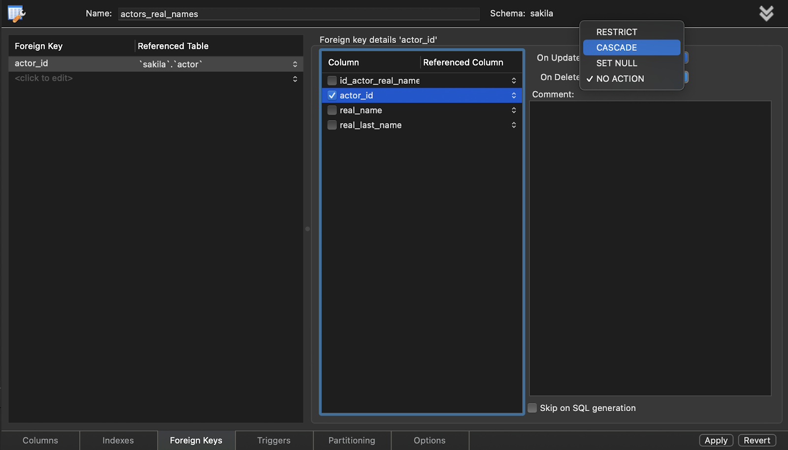
Restricciones de integridad en MySQL
Mysql Workbench tiene disponible esta opción dentro del módulo Creación de tablas > Foreign Keys.

Slide 43
Eliminación de datos
Notes:
Usar para los módulos más importantes de la clase, donde se introducen conceptos que se ven en varios slides. No hay que usarla para todos los módulos.

Slide 44
On delete cascade
Notes:
Usar para los subtemas de un módulo.

Slide 45
On delete cascade
Creamos la clave foránea entre las tablas personas y país con la restricción de integridad referencial on delete cascade:
ALTER TABLE PERSONAS ADD CONSTRAINT FK_PERSONAS_PAIS
FOREIGN KEY (pais_id) REFERENCES PAISES(pais_id) ON DELETE CASCADE;
Notes:
Usar para slides de sólo texto. Si no alcanza, no sobrecargar, usar otra con el mismo título para indicar que continúa el mismo módulo.

Slide 46
On delete cascade
INSERT INTO PAISES (pais_id, nombre_pais) VALUES
(1, 'España'),
(2, 'Italia'),
(3, 'Argentina'),
(4, 'Albania'),
(5, 'Brasil');
INSERT INTO PERSONAS (persona_id, nombre_completo, pais_id) VALUES
(1, 'Fernando Omar', 3),
(2, 'Julian Conte', 3),
(3, 'Nicolas Mariano', 1),
(4, 'Laura Grisel', 2),
(5, 'Constantino Pascual', 4);
Agregamos datos a las tablas:
Notes:
Usar para slides de texto e imagen. Si no alcanza, no sobrecargar, usar otra con el mismo título para indicar que continúa el mismo módulo.

Slide 47
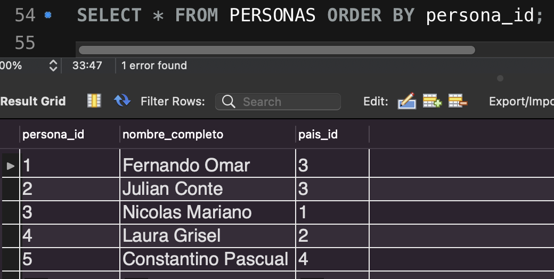
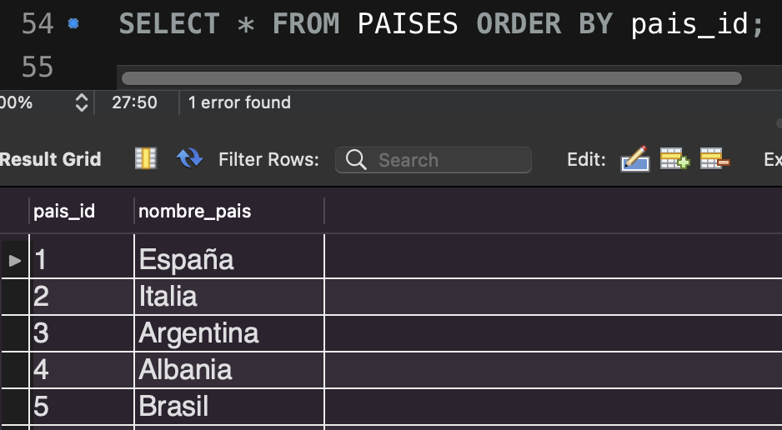
On delete cascade
Tablas relacionadas: personas/país
Partimos de las siguientes tablas, donde la columna pais_id de la tabla personas es clave foránea y la referencia es la columna homónima de la tabla país.
Notes:
Usar para slides de sólo texto. Si no alcanza, no sobrecargar, usar otra con el mismo título para indicar que continúa el mismo módulo.

Slide 48
On delete cascade
Tablas relacionadas: personas/país
Intentemos eliminar el país Argentina con la siguiente sentencia:
DELETE FROM PAISES WHERE pais_id = 3
Notes:
Usar para slides de sólo texto. Si no alcanza, no sobrecargar, usar otra con el mismo título para indicar que continúa el mismo módulo.

Slide 49
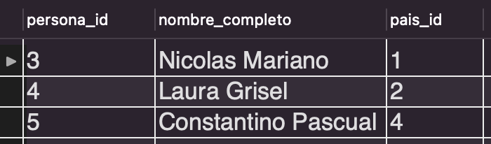
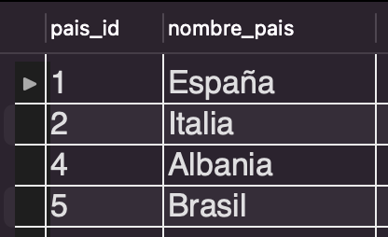
On delete cascade
Tablas relacionadas: personas/país
Se eliminó el país Argentina de la tabla PAIS como sus referencias en la tabla PERSONAS debido a que se establece como acción referencial para borrado en cascada.
Notes:
Usar para slides de sólo texto. Si no alcanza, no sobrecargar, usar otra con el mismo título para indicar que continúa el mismo módulo.

Slide 50
On delete - restrict - no action
Notes:
Usar para los subtemas de un módulo.

Slide 51
On delete restrict - no action
La acción referencia restrict y no action tienen igual resultado, aunque tienen diferentes tiempos de ejecución. La acción referencial restrict se ejecuta luego de la aplicación de la sentencia delete y no action antes de ejecutarse la sentencia delete.
Notes:
Usar para slides de sólo texto. Si no alcanza, no sobrecargar, usar otra con el mismo título para indicar que continúa el mismo módulo.

Slide 52
On delete restrict - no action
Creamos la clave extranjera entre las tablas personas y pais con la restricción de integridad referencial on delete restrict o no action:
ALTER TABLE PERSONAS ADD CONSTRAINT FK_PERSONAS_PAIS
FOREIGN KEY (pais_id) REFERENCES PAISES(pais_id) ON DELETE RESTRICT;
O
*Debemos eliminar la FK creada previamente
Notes:
Usar para slides de sólo texto. Si no alcanza, no sobrecargar, usar otra con el mismo título para indicar que continúa el mismo módulo.

Slide 53
On delete restrict - no action
Tablas relacionadas: personas/país
Intentemos eliminar el pais España con la siguiente sentencia:
DELETE FROM PAISES WHERE pais_id = 1;
Notes:
Usar para slides de sólo texto. Si no alcanza, no sobrecargar, usar otra con el mismo título para indicar que continúa el mismo módulo.

Slide 54
On delete restrict - no action
Tablas relacionadas: personas/país
Si Intentamos eliminar el país Argentina, nos brindara el siguiente error debido a que la tabla PERSONAS contiene referencias sobre el país argentina y la acción referencial establecida es restrict.
Notes:
Usar para slides de sólo texto. Si no alcanza, no sobrecargar, usar otra con el mismo título para indicar que continúa el mismo módulo.

Slide 55
On delete restrict - no action
Tablas relacionadas: personas/país
Ahora, intentemos eliminar el pais Brasil con la siguiente sentencia:
DELETE FROM PAISES WHERE pais_id = 5;
Notes:
Usar para slides de sólo texto. Si no alcanza, no sobrecargar, usar otra con el mismo título para indicar que continúa el mismo módulo.

Slide 56
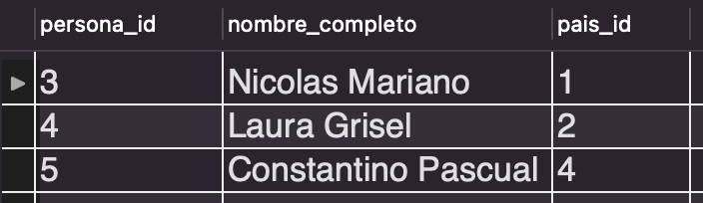
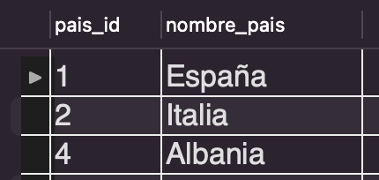
On delete restrict - no action
Tablas relacionadas: personas/país
Se eliminó el país Brasil de la tabla PAIS debido a que en la tabla PERSONAS no contiene referencias sobre el país Brasil.
Notes:
Usar para slides de sólo texto. Si no alcanza, no sobrecargar, usar otra con el mismo título para indicar que continúa el mismo módulo.

Slide 57
On delete - set null
Notes:
Usar para los subtemas de un módulo.

Slide 58
On delete set null
Creamos la clave extranjera entre las tablas personas y pais con la restricción de integridad referencial on delete set null:
ALTER TABLE PERSONAS ADD CONSTRAINT FK_PERSONAS_PAIS
FOREIGN KEY (pais_id) REFERENCES PAISES(pais_id) ON DELETE SET NULL;
Notes:
Usar para slides de sólo texto. Si no alcanza, no sobrecargar, usar otra con el mismo título para indicar que continúa el mismo módulo.

Slide 59
On delete set null
Tablas relacionadas: personas/país
Intentemos eliminar el pais argentina con la siguiente sentencia:
DELETE FROM PAISES WHERE pais_id = 2;
Notes:
Usar para slides de sólo texto. Si no alcanza, no sobrecargar, usar otra con el mismo título para indicar que continúa el mismo módulo.

Slide 60
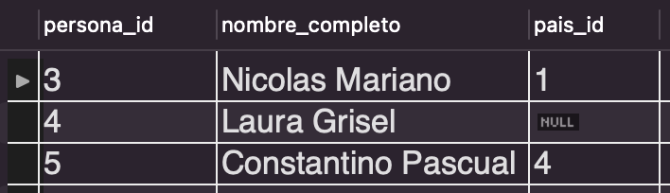
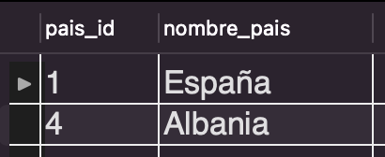
On delete set null
Tablas relacionadas: personas/país
Al eliminar el país Argentina, se eliminará efectivamente el registro dentro de la tabla PAIS, y además se establece NULL a sus referencias en la tabla PERSONAS debido a que se estableció un acción referencial para borrado set null.
Notes:
Usar para slides de sólo texto. Si no alcanza, no sobrecargar, usar otra con el mismo título para indicar que continúa el mismo módulo.

Slide 61
Implementar
actualización de datos
Notes:
Usar para los módulos más importantes de la clase, donde se introducen conceptos que se ven en varios slides. No hay que usarla para todos los módulos.

Slide 62
On update
El comportamiento en general a través de la sentencia UPDATE, es similar a lo representado en las diferentes opciones de la sentencia ON DELETE.
Notes:
Usar para slides de sólo texto. Si no alcanza, no sobrecargar, usar otra con el mismo título para indicar que continúa el mismo módulo.

Slide 63

Para pensar
¿Cómo debemos resolver la nacionalidad de personas cuyo país cambia de nombre? ¿Y cuando un país se divide, como sucedió con Serbia y Montenegro en 2006?
Contesta mediante el chat de Zoom
Notes:
“Para pensar”
¿Cómo crear encuestas de zoom? Disponible en este video.
El docente generará una encuesta de zoom para que los estudiantes respondan. Esto es una actividad de comprobación.
Sugerimos:
Utilizarlo antes del break para que los estudiantes puedan votar en la encuesta antes de ir al mismo.
Al regresar, mostrar los resultados a los estudiantes.
Si hay buena respuesta de este recurso, se recomienda utilizarlo de forma orgánica en más instancias de la clase.

Slide 64

Práctica SQL: on delete - on update
Practicarás los procesos de on delete y on update
Duración: 20 minutos
Notes:
Usar para Actividades en clase.

Slide 65

ACTIVIDAD EN CLASE
Práctica SQL: on delete - on update
Desarrolla un ejemplo similar, partiendo de dos tablas: Países y Localidades
Luego:
Crea registros para, al menos, 4 países.
Relaciona al menos 2 localidades por cada país.
Crea las tablas utilizando la CONSTRAINT (SET NULL y CASCADE).
Ejecuta una consulta de eliminación por cada CONSTRAINT.
Notes:
Usar para las subsiguientes slides de Actividades en clase.

Slide 66

Presentación de script de creación de vistas
Creación de 5 vistas con base en los datos de la base del proyecto final.
Notes:
Ejemplo modelo de cómo comunicar una Actividad complementaria.

Slide 67
DESAFÍO COMPLEMENTARIO
Presentación de script de creación de vistas
Consigna
Presentar en formato .sql el script de creación de 5 vistas con base en los datos de la base de datos del proyecto final.
Aspectos a incluir
En base a las tablas elegidas para tu proyecto, deberás idear 5 o más vistas de una o más tablas y generar el SCRIPT de creación de las mismas.
Ejemplo
Si tu proyecto tiene una tabla productos, puedes crear una vista relacionándola con la tabla categorías, mostrar el costo de cada producto, representando distintos valores de IVA (TAX), etcétera.
Formato
El archivo a presentar debe ser del tipo .sql nombrado como “ScriptVis+Apellido”.
Notes:
Desarrollo de un desafío extra. Vincular ejemplo. Hacer hincapié en que es optativa pero suma puntos para el top 10.

Slide 68
¿Preguntas?
Notes:
Obligatoria. Se sugiere ubicar al finalizar la explicación de algún tema, para abrir formalmente el espacio de preguntas y ordenar la interacción.

Slide 69
Muchas gracias.
Notes:
Todas las clases

Slide 70
Resumen
de la clase hoy
Integridad referencial.
Restricciones de I.R.ON
ON Delete Cascade.
ON Update Cascade.
Notes:
Obligatoria siempre. Completar el resumen con palabras claves de lo visto. En caso de cerrar con el “mapa de conceptos” se puede sacar.

Slide 71
Opina y valora
esta clase
Notes:
Obligatoria siempre.

Slide 72
Notes:
Todas las clases

